Slide 1

交通运输与物流学院
综合信息管理平台
科研管理系统简易流程
2024-12-05

Slide 2
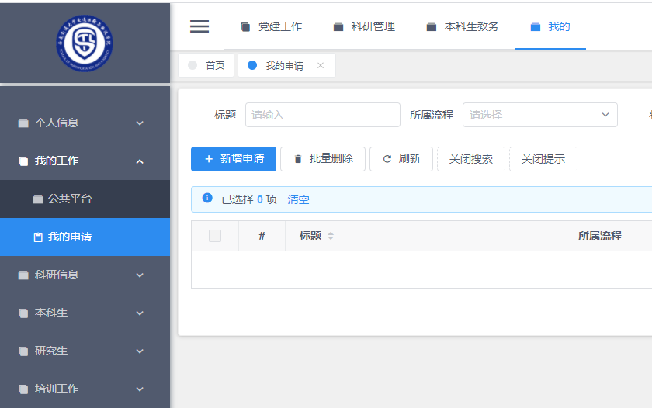
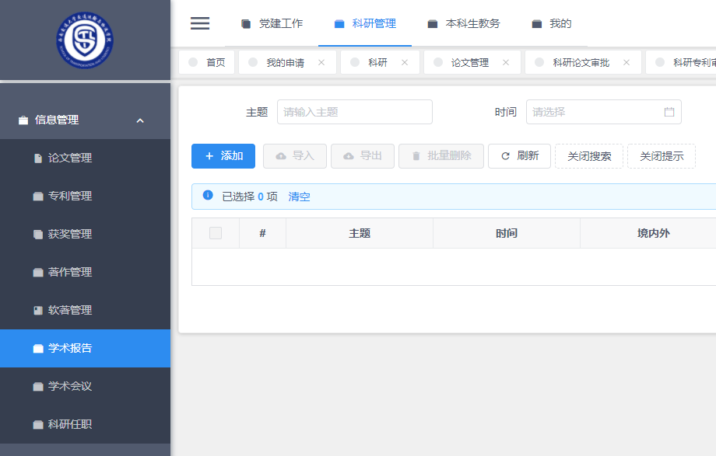
简要说明
1、科研项目、到位经费：请各位老师根据学校科研系统本年度项目立项和到账经费进行填写，并可在学院综合信息管理平台进行经费二次分割，请务必手工录入系统。
2、论文、专利、专著、软著、获奖：请在我的申请之中填写，填写完毕请提交申请。
3、标准、学术报告、学术会议、科研任职：请在科研管理/信息管理提交。

Slide 3
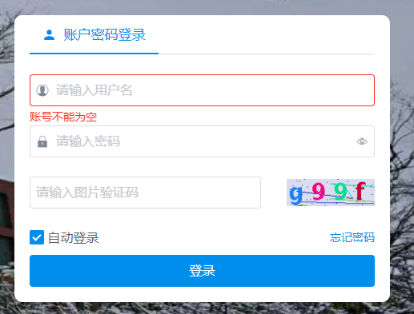
通用操作—01
1、登录系统：
网址：https://ctt-mis.swjtu.edu.cn//
账号：工号
密码：身份证后6位 / 123456
或者一网通账号

Slide 4
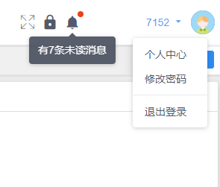
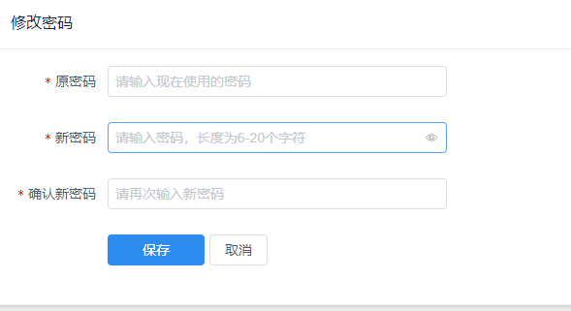
通用操作—01
登录后，请及时修改密码。

Slide 5
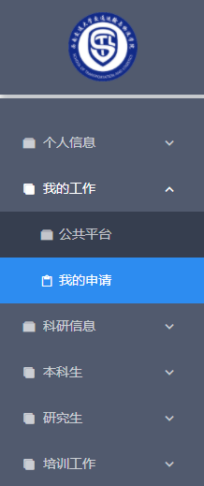

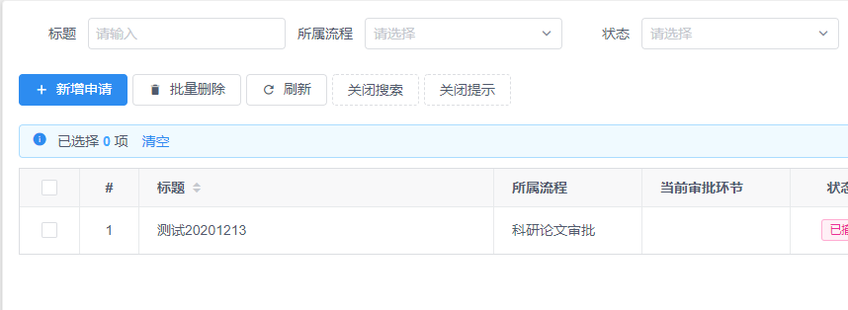
通用操作—02
2、我的申请：

Slide 6
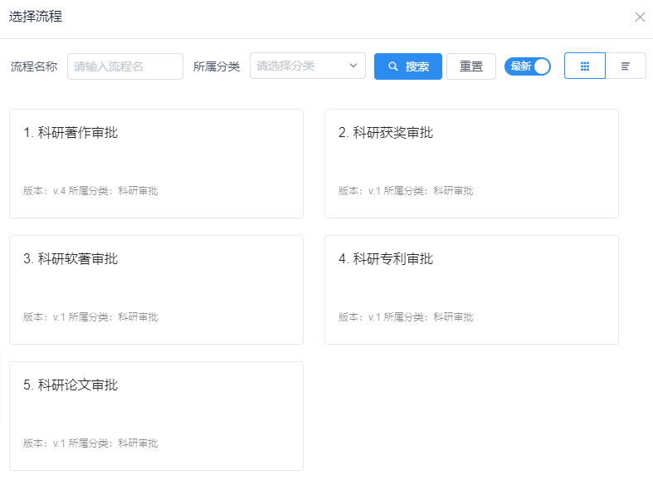
通用操作—02
选择相应流程：
论文、专利、软著、获奖、著作、

Slide 7
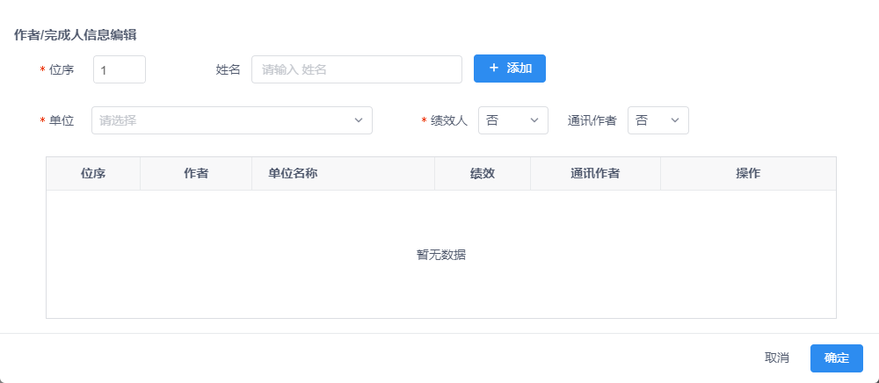
通用操作—03
3、作者/单位：

Slide 8
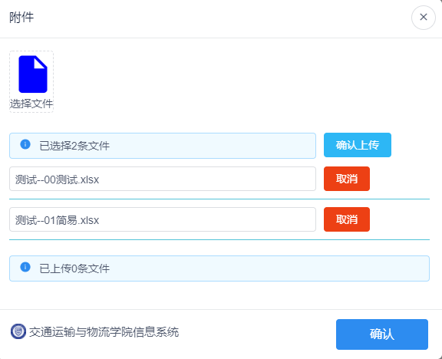
通用操作—04
4、附件：
  最多 5 个文件
  每个文件最大 10M

Slide 9
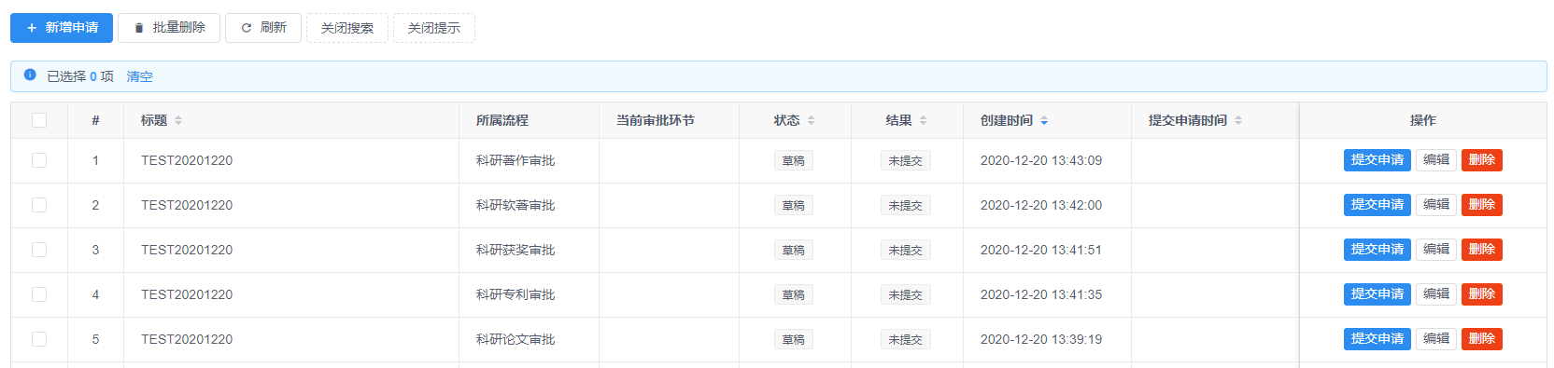
通用操作—05
5、提交申请：

Slide 10
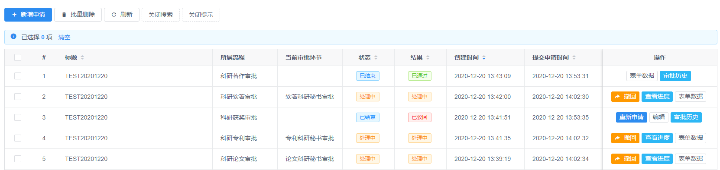
通用操作—06
6、审批结束后，查看最终结果：
  如果审批不通过，则编辑后“重新申请”
  未审批通过前，可以撤回重新编辑，然后再次提交申请

Slide 11
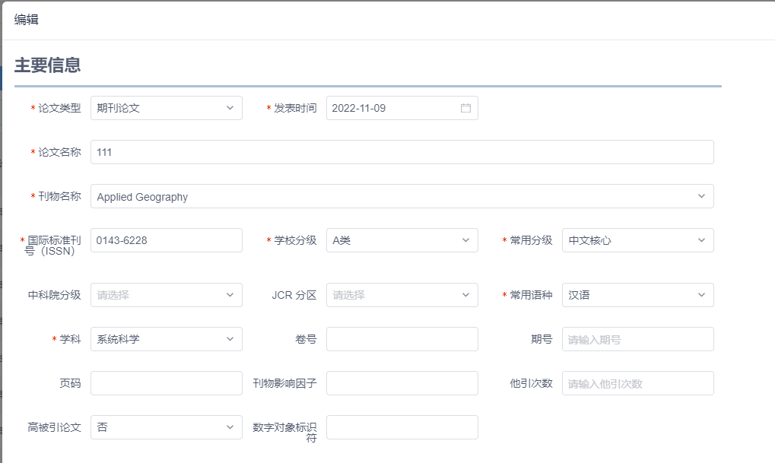
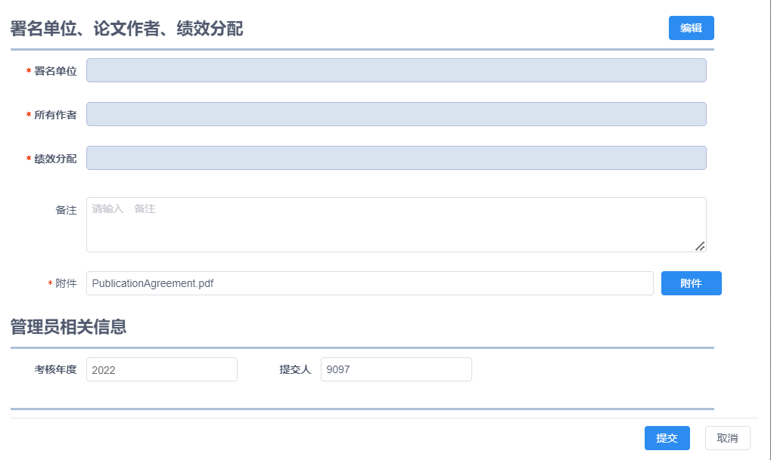
论文
搜索刊物：输入刊物，可以得到默认信息
作者单位：点击进行输入
请绩效归属人填写，其他教工不用重复提交。

Slide 12
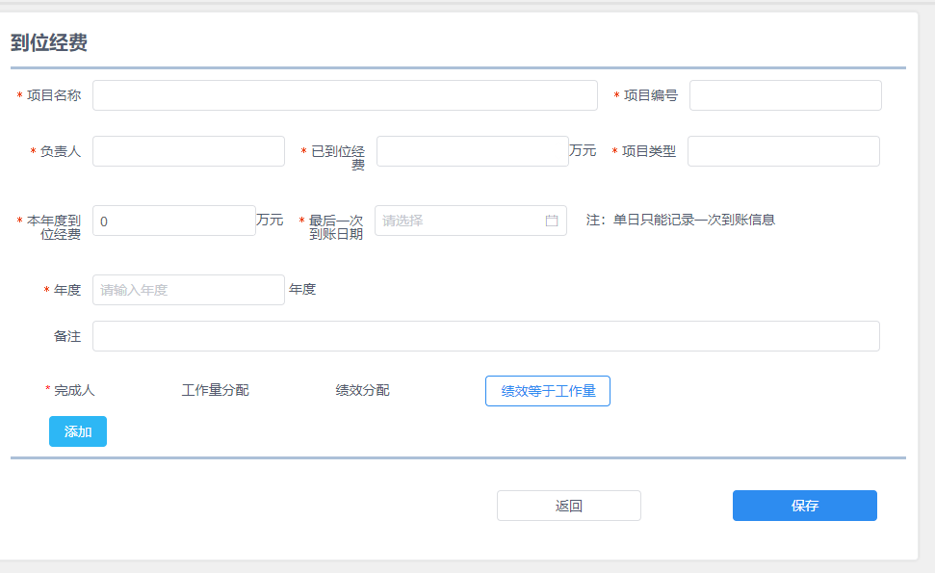
科研项目和经费分配
进入到位经费页面：输入项目名称、项目编号、负责人、已到位经费、本年度到位经费、项目类型等信息
对本年度到位经费进行分割（不分配给其它老师的也需要添加项目负责人本人，并填写总经费）
请绩效归属人填写，其他教工不用重复提交。

Slide 13
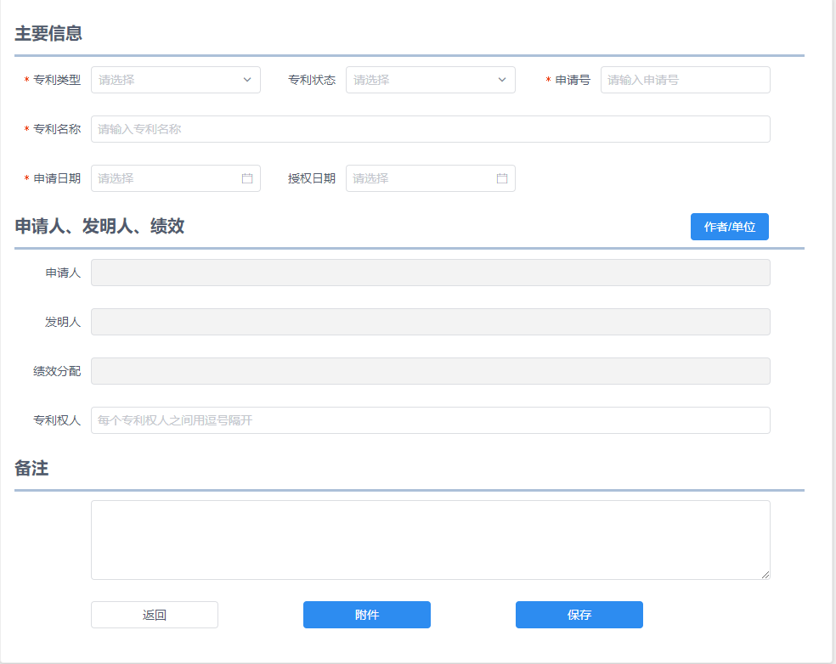
专利
作者单位：点击进行输入
请绩效归属人填写，其他教工不用重复提交。

Slide 14
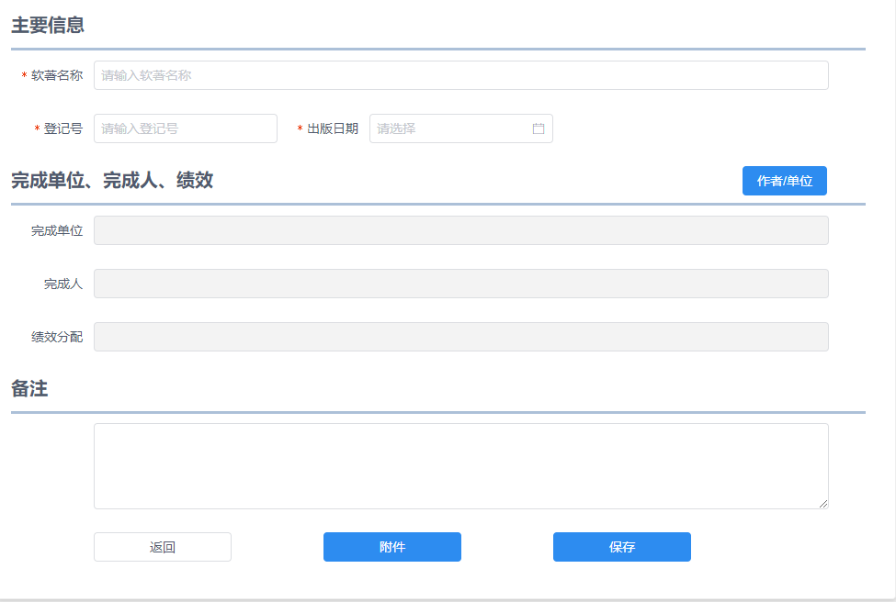
软著
作者单位：点击进行输入
请绩效归属人填写，其他教工不用重复提交。

Slide 15
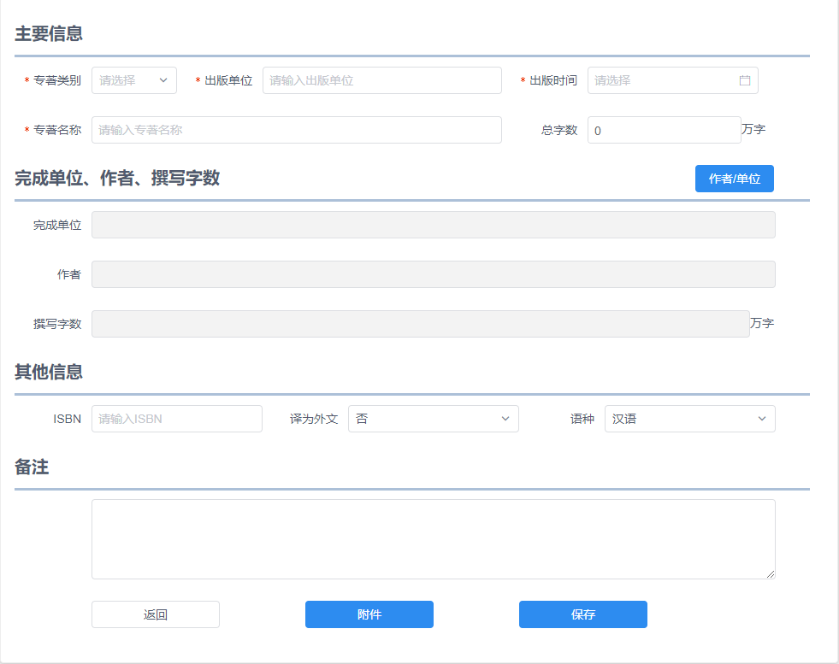
著作
作者单位：点击进行输入
请绩效归属人填写，其他教工不用重复提交。

Slide 16
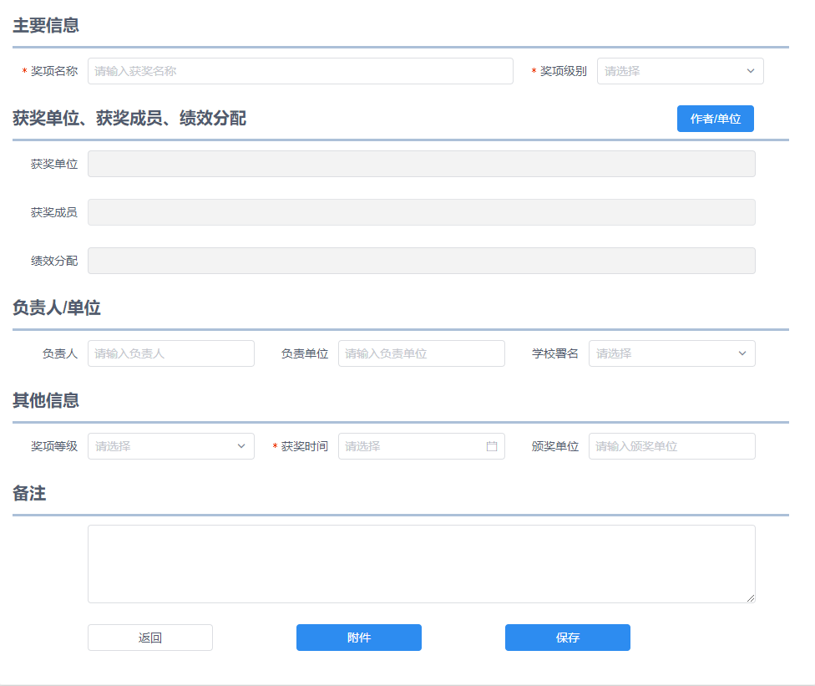
获奖
作者单位：点击进行输入
请绩效归属人填写，其他教工不用重复提交。

Slide 17
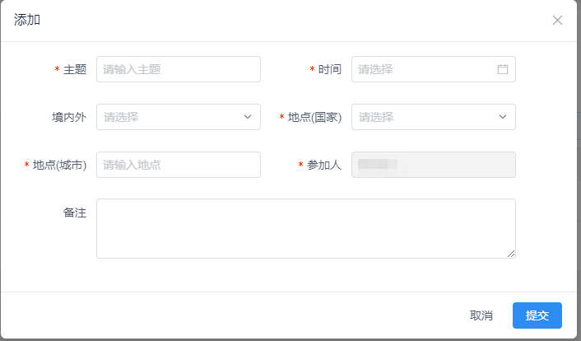
学术报告
参加人：锁定为本人

Slide 18
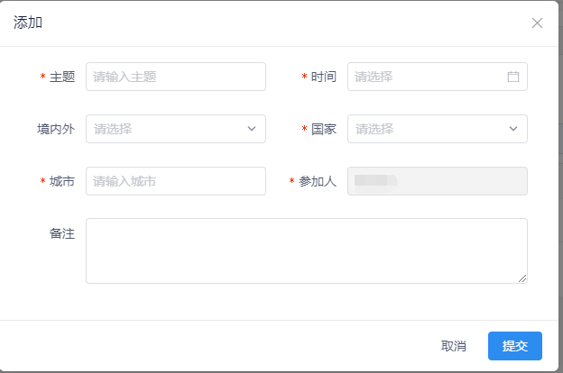
学术会议
参加人：锁定为本人

Slide 19
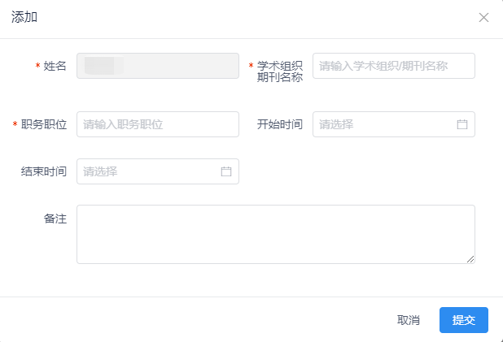
科研任职
姓名：锁定为本人

Slide 20
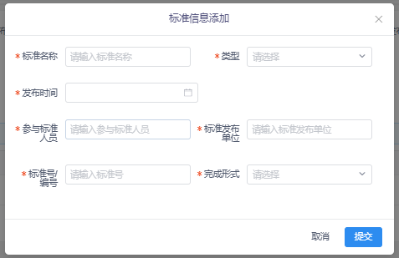
行业标准
姓名：锁定为本人

Slide 21
科研信息联系人：胥川
电话：13730636927
系统填报技术咨询：苏老师
电话：18780588767

